Slide 1
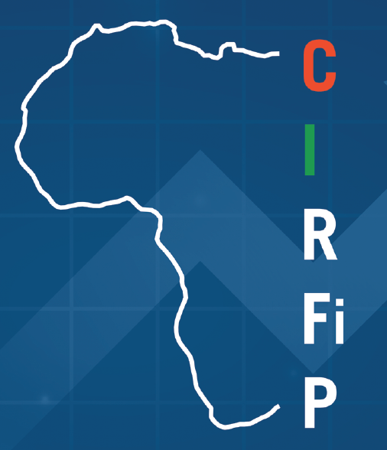
 | COMMISSION 3 Optimisation des dépenses publiques
 | Impact des dépenses publiques sur la croissance inclusive et la lutte contre la pauvreté
Le cheminement du Tchad dans la réforme de la gestion des investissements publics
Par : M. SALEH ABAKAR ZENE, Directeur Général Adjoint du Budget et de l’Informatisation

Slide 2
Plan de la présentation
Intérêt d’un focus sur les investissements publics
Démarche du Tchad vers les bonnes pratiques dans la GIP
Risques et difficultés
Perspectives et recommandations

Slide 3
I. Intérêt d’un focus sur les investissements publics
Dans le cadre de la mise en œuvre de ses politiques de développement, le Tchad a significativement accru ses dépenses d’investissements publics, particulièrement sur la période de haute exploitation du pétrole mais qui n’ont pas été suffisamment efficaces et efficientes en raison notamment des insuffisances inhérentes au processus programmation, de budgétisation et de gestion des investissements publics.
En transposant les Directives de la CEMAC dans son corpus juridique, le Tchad a décidé de mettre l’accent sur des politiques publiques orientées vers une démarche de performance et de transparence.
Pour internaliser ce nouveau mode de gestion dans ses pratiques budgétaires, le Tchad a entrepris la réforme de la gestion des investissements publics pour rendre aux dépenses d’investissement leur véritable rôle, à savoir contribuer à la croissance économique à travers l’accroissement de la demande dans le secteur privé.

Slide 4
I. Intérêt d’un focus sur les investissements publics (fin)
Faire la réforme sur la gestion des investissements publics c’est adopter les bonnes pratiques en la matière pour :
Améliorer l’efficacité de la dépense publiques ;
Amélioration de la notation PEFA et PIMA ;
Amélioration de la notation des agences financières.

Slide 5
II. Démarche du Tchad vers les bonnes pratiques dans la GIP (suite)
2012 : Elaboration des projets de textes en vue d’améliorer le cadre juridique du fonctionnement de la chaîne de l’investissement public, ainsi qu’une base de données sur les investissements publics.
2014 : Signature de la LOLF.
2020 + 2021 : Mise en place d’un mécanisme de maturation et de suivi-évaluation des PIP, de gestion des crédits budgétaires en AE et CP ainsi que dans l’actualisation et l’amélioration de la base de données des investissements publics (avec l’appui de l’UE).
2022 : Evaluation PIMA.

Slide 6
II. Démarche du Tchad vers les bonnes pratiques dans la GIP (suite)
A PRESENT : UNE TORNEE DECISIVE
Décrets :
n° 2020/PR/2020 portant création, organisation et fonctionnement de la Commission Nationale de Gestion des Investissements Publics
n° 2021/PR/MFB/2020 portant mise en place d’un Cycle de Gestion des Investissements Publics
UN CADRE INSTITUTIONNEL RENFORCE
+
UN CADRE TECHNIQUE PRECISE
Les deux décrets ressortent un ensemble d’innovations qui vont désormais marquer l’élaboration et l’exécution des projets d’investissement public

Slide 7
II. Démarche du Tchad vers les bonnes pratiques dans la GIP (suite)
CONAGIP
Assurer une gestion intégrée, efficiente, efficace et transparente des investissements publics
Mise ensemble de toutes les parties prenantes dans la gestion des investissements publics.
MFB et MEP
Deux directions dédiées à l’investissement public (ressources internes au MFB et financement extérieur au MEPD)
Accompagnement de toutes les administrations dans la gestion des investissements publics
Décret n° 2020/PR/2020 portant création, organisation et fonctionnement de la Commission Nationale de Gestion des Investissements Publics (CONAGIP)

Slide 8
II. Démarche du Tchad vers les bonnes pratiques dans la GIP (suite)
Phase 1 – Maturation
Phase 2 – Priorisation
Phase 3 – Exécution
Phase 4 – Suivi
Phase 5 – Evaluation ex-post
Décret n° 2021/PR/MFB/2020 portant cycle de gestion des projets d’investissement publics au Tchad

Slide 9
II. Démarche du Tchad vers les bonnes pratiques dans la GIP (suite)
Guide
cadre
Guide
Maturation
Guide Priorisation
Guide Exécution et Suivi
Guide Evaluation ex-post

Slide 10
II. Démarche du Tchad vers les bonnes pratiques dans la GIP (fin)
Circulaire sur les règles de gestion des crédits en AE et CP
Guide de gestion en AE et CP
Nouveau mode de présentation des crédits budgétaires

Slide 11
III. Risques et difficultés
La mobilité des cadres à leur poste constitue un réel risque d’appropriation et de pérennisation des innovations induites par le nouveau cadre de gestion des investissements publics par les ministères sectoriels ;
La mobilisation des ressources pour l’opérationnalisation de ce nouveau cadre constitue la principale difficulté malgré l’inscription des lignes budgétaires au profit de la CONAGIP depuis les deux dernières années.

Slide 12
IV. Perspectives et recommandations
Pérennisation de la pratique de la maturation, de la priorisation des PIP et de la gestion des crédits en AE-CP dans l’administration publique ;
Opérationnalisation des conférences de maturation et de priorisation ;
Elaboration des guides d’exécution, de suivi et d’évaluation ;
Elaboration d’une stratégie de réforme des investissements publics en liens avec les recommandations PIMA ;
Implémentation des AE-CP et du module de maturation et de priorisation des projets dans le SIGFiP.

Slide 13
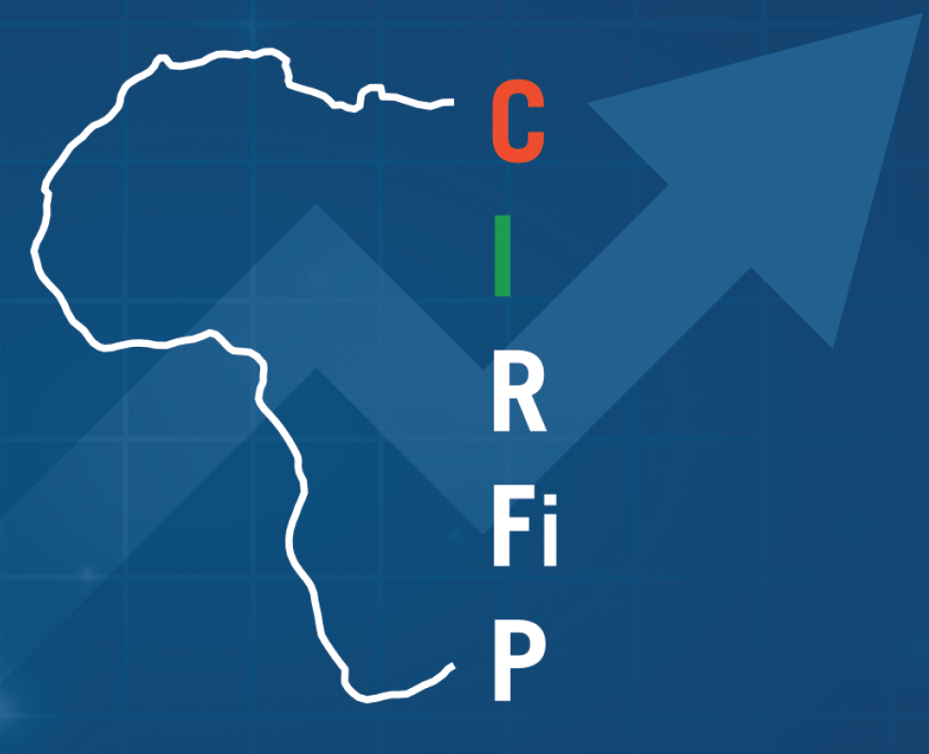
MERCI POUR VOTRE ATTENTION

